Slide 1
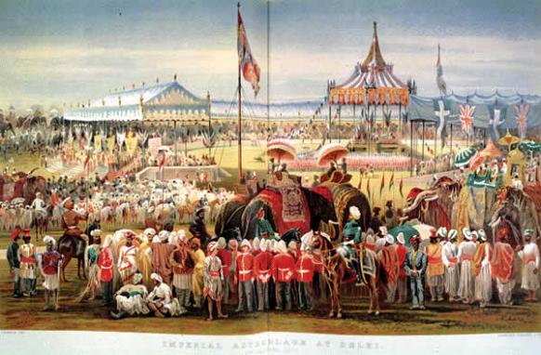
স্বাগতম
Notes:
-

Slide 2
পরিচিতি
মোঃ নজরুল ইসলাম
সিনিয়র শিক্ষক (আইসিটি)
কিসামত হারাটী ডি.এস.আই দাখিল মাদরাসা
সদর , লালমনিরহাট।
মোবাইল নম্বর: ০১৭১৪৫৫৯৬৪১
Email: nazrul693105@gmail.com
শ্রেনি: অষ্টম
বিষয়: বাংলাদেশ ও বিশ্ব পরিচয়
অধ্যায়: প্রথম
সময়: ৪০ মিনিট

Slide 3
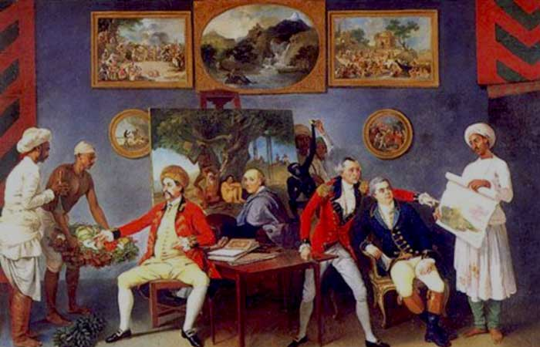
Notes:
পতাকাটি কাদের? নিচের ছবিতে কারা? তারা বাংলায় কি করেছিল? ইত্যাদি প্রশ্ন করার মাধ্যমে পাঠ ঘোষণা করা যেতে পারে-

Slide 4
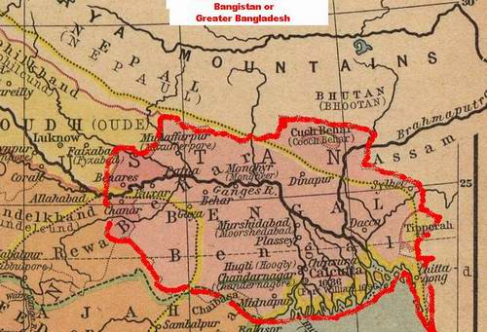
মানচিত্রটির চিহ্নিত স্থান কোন শাসনকে মনে করিয়ে দেয়?

Slide 5
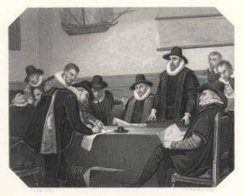
ঔপনিবেশিক যুগ ও বাংলার স্বাধীনতা সংগ্রাম

Slide 6
এই পাঠ শেষে শিক্ষার্থীরা...
১. বাংলায় আগত বিভিন্ন ইউরোপীয় কোম্পানির পরিচয় বলতে পারবে।
২. বাংলায় ইংরেজদের আগমন ও তাদের বিজয়ের কারণ বিশ্লেষণ করতে পারবে।

Slide 7
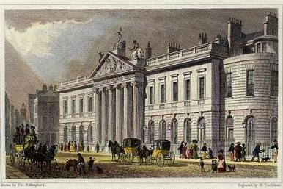
ভারতীয় উপমহাদেশে বাণিজ্য করার জন্য ১৬০০ শতাব্দীতে ইংল্যান্ডে প্রতিষ্ঠিত হয় 'দি ব্রিটিশ ইস্ট ইন্ডিয়া' জয়েন্ট‌-স্টক কোম্পানি
Notes:
ভারতীয় উপমহাদেশে বাণিজ্য করার জন্য ষোড়শ শতাব্দীতে প্রতিষ্ঠিত একটি জয়েন্ট‌-স্টক কোম্পানি। এর সরকারি নাম "ব্রিটিশ ইস্ট ইন্ডিয়া কোম্পানি"। ১৬০০ সালের ৩১ ডিসেম্বর রাণী প্রথম এলিজাবেথ এই কোম্পানিকে তখনকার ব্রিটিশ উপনিবেশ ভারতে বাণিজ্য করার রাজকীয় সনদ প্রদান করেন। এ সনদ কোম্পানিটিকে ২১ বছর পর্যন্ত পূর্ব ভারতে একচেটিয়া বাণিজ্য করার প্রাধিকার অর্পণ করেছিল।

Slide 8
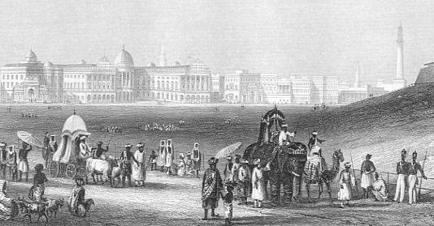
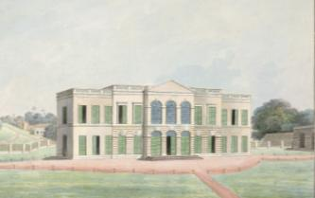
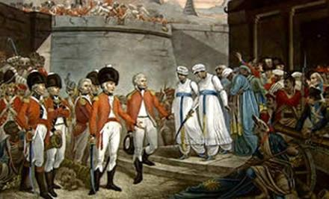
কাশিমবাজারের বাণিজ্যকুঠি
ইংরেজরা ১৬৫১ সালে হুগলিতে ও ১৬৫৮ সালে কাশিমবাজারে বাণিজ্যকুঠি স্থাপন করে।

Slide 9
একক কাজ
সময় : ৫ মিনিট
ভারতীয় উপমহাদেশে ইংরেজরা বাণিজ্য কুঠি স্থাপন করেছিল কেন?

Slide 10
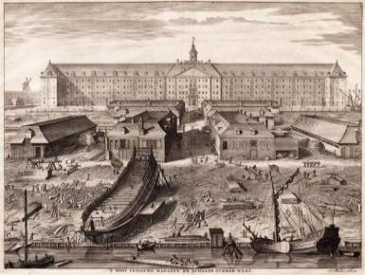
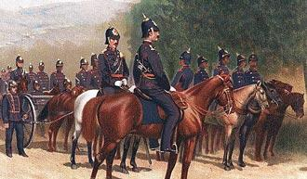
1630 সালে ডাচ্ ইস্ট ইন্ডিয়া কোম্পানি বাংলায় বাণিজ্য করতে আসে। ইংরেজ কোম্পানির সাথে টিকে থাকতে না পেরে ইন্দোনেশিয়া-মালয়েশিয়ার দিকে চলে যায়।

Slide 11
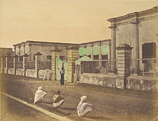
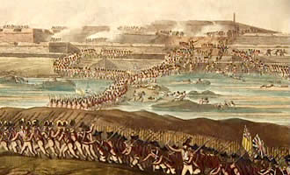
'ফ্রেন্স ইস্ট-ইন্ডিয়া কোম্পানি ' ১৬৬৪ সালে বাংলায় প্রবেশ করে চন্দননগর ও চুঁচুড়ায় শক্ত ঘাঁটি গড়ে তোলে। পরবর্তীতে ইংরেজদের সাথে ৩ দফা যুদ্ধে হেরে তারাও ইন্দোচীনের দিকে চলে যায়।
Notes:
কাজটির জন্য ৫মিনিট সময় দেওয়া যেতে পারে-

Slide 12
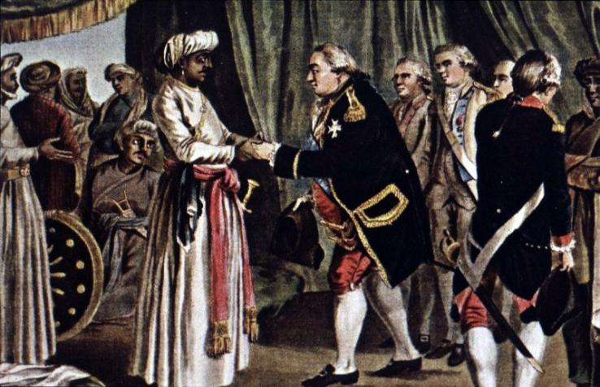
ধীরে ধীরে ব্রিটিশ ইস্ট ইন্ডিয়া কোম্পানী এদেশে তাদের প্রতিপত্তি বাড়িয়ে নবাবের দরবারে প্রভাব বিস্তার করতে থাকে।

Slide 13
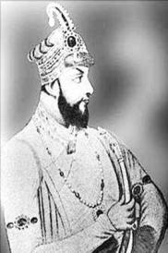
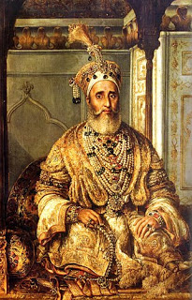
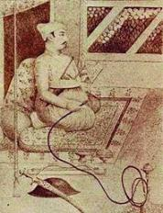
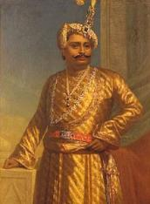
১৭56 সালে নবাব আলিবর্দী খাঁর মৃত্যুর পর ক্ষমতা নিয়ে নবাব পরিবারে দ্বন্দ্ব শুরু হলে ইংরেজরা এর সুযোগ নিতে ভুল করেনি।

Slide 14
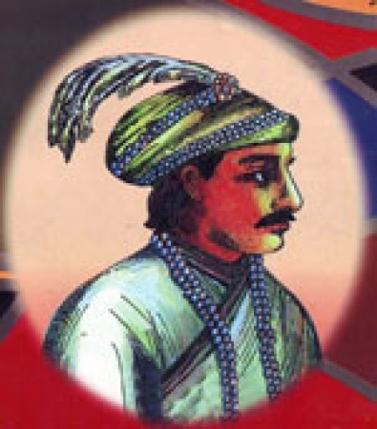
নবাব আলিবর্দী খাঁর দৌহিত্র সিরাজউদ্দৌলা ২৩ বছর বয়সে বাংলার মসনদে বসেন

Slide 15
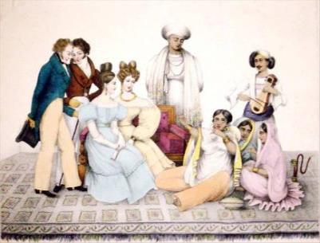
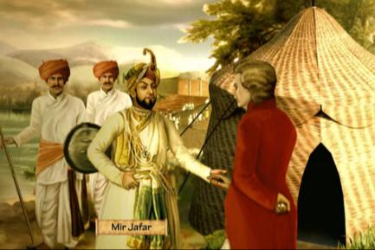
ঘসেটি বেগম ও মীর জাফরসহ অভিজাতরা নবাবের বিরুদ্ধে ষড়যন্ত্রে লিপ্ত হলে ইংরেজরা তাদের সাথে যোগ দেয়।

Slide 16
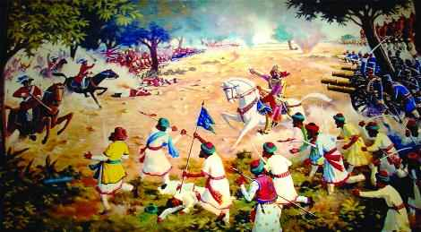
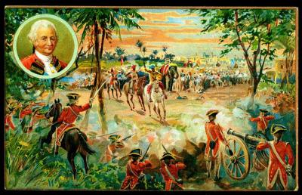
১৭5৭ সালের ২৩ জুন নবাব সিরাজউদ্দৌলার সাথে ভাগীরথী নদীর তীরে পলাশীর আমবাগানে ইংরেজদের সাথে শুরু হয় যুদ্ধ

Slide 17
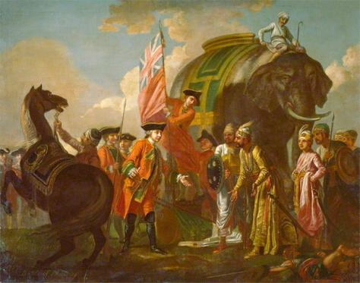
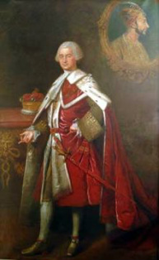
বিজয়ের পর মীর জাফরকে নবাব বানালেও মূল ক্ষমতা চলে যায় ইংরেজ সেনাপতি রবার্ট ক্লাইভের হাতে

Slide 18
স্বাধীনতা নামক সূর্যটি অস্তমিত হয়ে যায়। তার পর চলে ১৭৫৭ থেকে ১৯৪৭ সাল পর্যন্ত প্রায়
দুইশ বছর ইংরেজদের রাজত্ব।

Slide 19
দলগত কাজ
সময় : ৮ মিনিট
বাংলার পরাজয়ের কারণগুলো লিখ।

Slide 20
মূল্যায়ন
কতসালে ইস্ট-ইন্ডিয়া কোম্পানি স্থাপিত হয়?
নবাব সিরাজউদ্দৌলার পরিচয় দাও।
কাদের ষড়যন্ত্রে বাংলার স্বাধীনতার সূর্য অস্তমিত হয়?

Slide 21
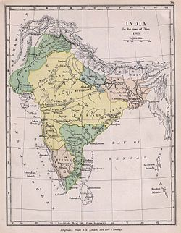
বাড়ির কাজ
পলাশী যুদ্ধে নবাব সিরাজদৌলার পরাজয়ের ফলে বাংলার অবস্থা কেমন হয়েছিল লিখে আনবে।

Slide 22
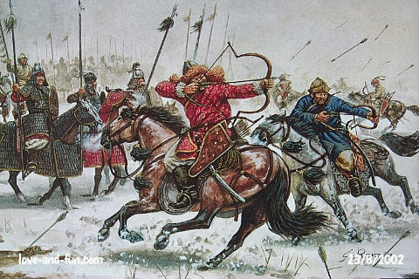
ধন্যবাদ

